Slide 1

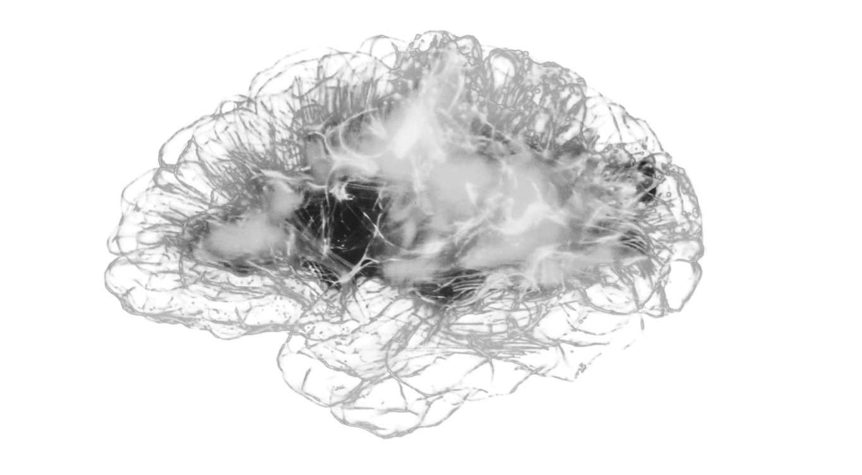
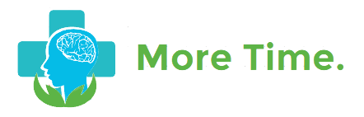
BRAIN TUMOR DETECTION WITH
AI.
BATCH 812 PT | 02.07.22
Pawel BEDYNSKI Thomas MOUSQUES
Renée Michèle NIANGORAN

Slide 2

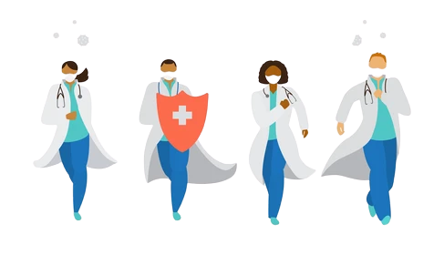
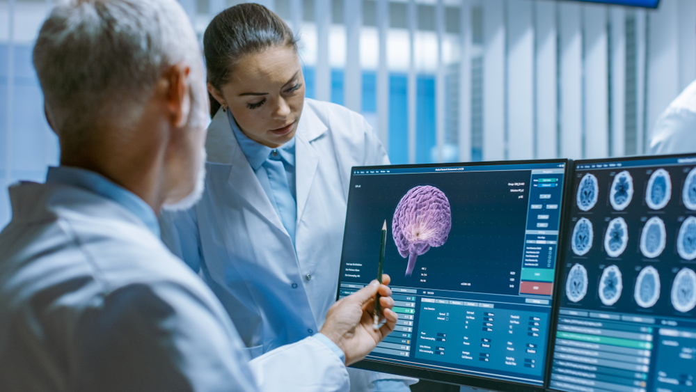

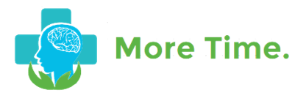
CONTEXT
1
1200 cancers diagnosed per day.
Brain tumors kill more children and young adults than any other cancer.
Notes:
Texte
Cancer touche en moyenne 1 200 personnes par jour.
+Le cancer est détecté tôt, plus les chances de survies augmentent.
Zone d’application : Tumeur au cerveau
Pb à résoudre : Long temps d’analyse des images d’IRM par le radiologue + Taux de détection des personnes non malades en baisse
Apport de More Time: Regard à quatre yeux (Niveau de performance égale). Ce + Nouvel angle de vue + Gain de temps + prioriser la sélection des images
Ce que MoreTime apporte c’est d’avoir un niveau de performance égale. Il peut arriver que le radiologue soit fatigué. MoreTime c’est avoir une application qui a un niveau de prédiction égale.
Solution proposée : Interface où l’on rentre les images d’IRM et en output on donne au radiologue les informations suivantes
patient malade ou non,
si oui localisation et quantification de la tumeur

Slide 3
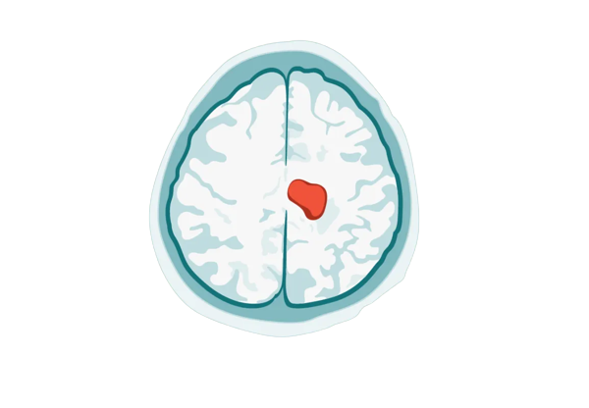
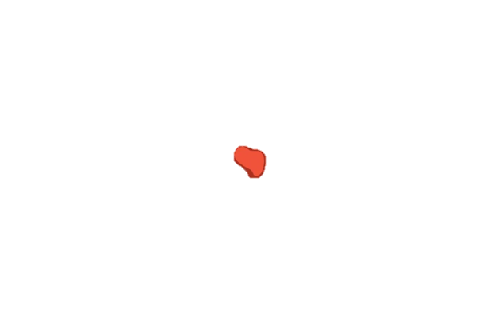
OUR GOAL
2
Building a brain tumor detector
01. Classification
02. Segmentation
03. Bonus
Notes:
Question à dire à l’oral
I/ Classification : Pouvons nous identifier les images d’IRM avec tumeur ou sans tumeur pour le radiologue?
II/Segmentation : Pouvons nous donner sur les images identifiées avec une tumeur la localisation de celle-ci?
III/Bonus : Pouvons nous donner sur les images identifiées avec une tumeur le % de celle-ci par rapport à la surface de la section du tissu cérébrale de la personne?

Slide 4
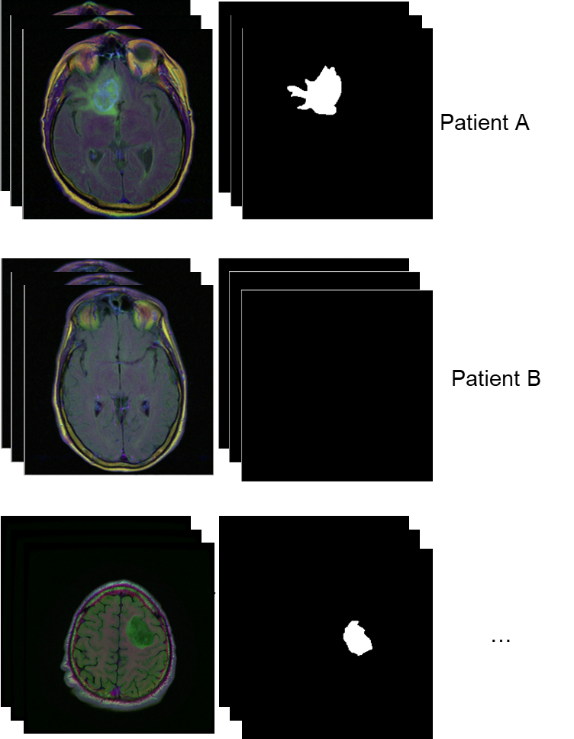
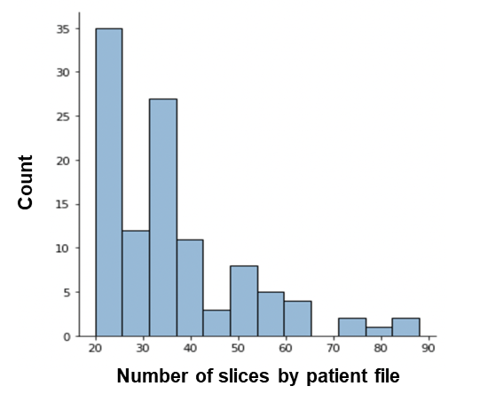
DATASET
3
7858 brain MRI 256px. / 256px.
Dataset distribution
*Brain slices dataset from Brats 2019 Kaggle Challenge
Notes:
DATASET Kaggle
Insérer le lien:
https://www.kaggle.com/datasets/mateuszbuda/lgg-mri-segmentation
Taille du Dossier : 749 MB
Il est à noter que les dataset dans le domaine médical ne sont pas faciles à trouver.
1 100 images : 110 patients avec IRM pris à un temps donnée
Taille de l’image : (255,255,3)
Dataset de patient : avec des coupures de slices différentes selon le patient
Composition de chaque dossier patient: 1 image + 1 mask
Le dataset que nous avions sur Kaggle était balancé de manière différente pour chaque patient.Nombre de slices varient en fonction des dossiers. Cela nous a amené à balancer notre dataset de manière égale en créant les 10 best slices s
Nous avons les étapes suivantes :
Etape de preprocessing :
Contrainte = Disparité entre chaque dossier (dossier avec 25 couples, 48 couples,64 couples)
Solution = Sélectionner les best slices avec les masques les plus visibles et créer un dataset avec celle-ci.
Contrainte =1100 images du dataset
Solution = DataAugmentation pour étoffer le dataset

Slide 5

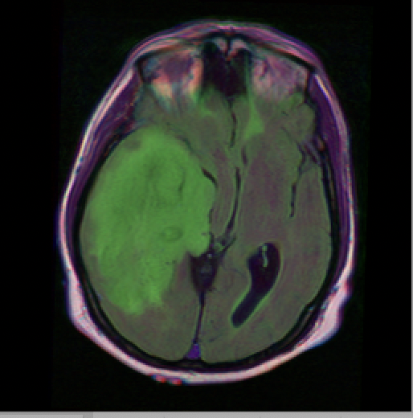

CLASSIF 2D
4
OUR CNN MODEL: Image with or without tumor?
Input
CNN architecture
Output
Class 1
Prob. 0.986: TUMOR DETECTED
Prob. 0.014: NO TUMOR DETECTED
Notes:
Un CNN c’est un modèle dans lequel on fait rentrer des images et on ressort une prédiction.
Dans ce CNN que l’on utilise ici, on va prédire deux classes : une avec une tumeur et l’autre sans tumeur
A revalider si celui-ci trouver est ok pour Gwenael => Snap shoot convolutions avec un kernel qui circule
On sort une prédiction et pas une image à corriger

Slide 6
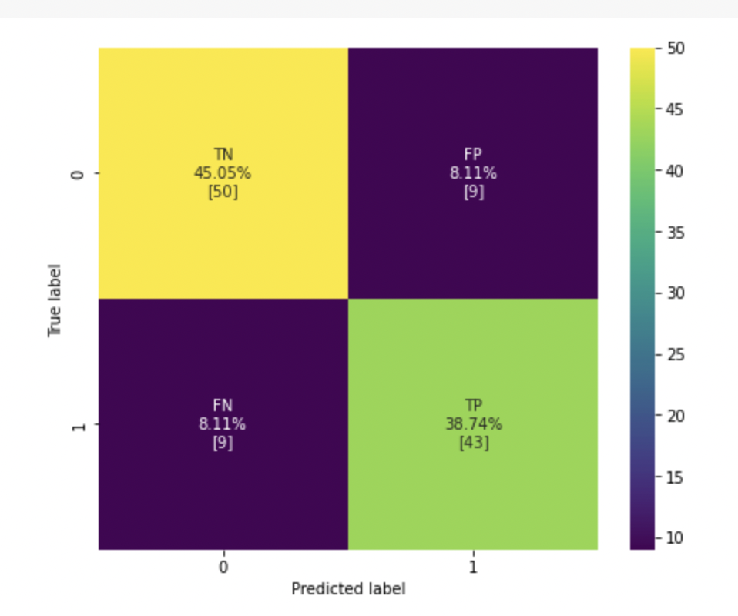
PERFORMANCE
5
Classification model with not good overall performance.
83% recall
with false negatives of 8.11 %
Notes:
I/ Pouvons nous identifier les images d’IRM avec tumeur ou sans tumeur pour le radiologue?
Ce que l’on veut : Avoir le moins d’image de tumeurs classifiée dans la catégorie non tumeur
Nous sommes partis sur un modèle CNN que nous avons crée from scratch. Nous avons fait entrer dans notre modèle des images avec tumeurs et non tumeurs puis nous en avons ressorties deux classes. Une classe avec une catégorie de tumeur et une sans tumeur.
Résultat des courses réussi:
La confusion Matrix que l’on vous présente là. C’est une matrix qui vous permet de voir de classer nos prédictions entre elles. Ce que nous allons chercher à minimiser dans notre classification c’est le nombre d’images avec une tumeur qui est classée dans la catégorie non tumeur. En médecine, c’est ce que l’on veut à tout prix éviter.
Sur 100 prédictions, 86 de nos prédictions sont justes.
Si on regarde de plus près notre confusion matrix, voit que l’on a 8,11% de faux positifs (Excellent score)
En prenant un échantillon de 100 images que l’on détecte que l’on a détecté comme saine, seuls 8 images avait des tumeurs en réalité.
La mission est accomplie.
Nous pouvons fournir aux radiologues des images avec des tumeurs et des images sans tumeur avec un haut niveau de confiance.
Nous avons voulu apporter plus. C’est bien de classifier mais pour apporter plus. Le must serait de pouvoir localiser la tumeur pour le radiologue.

Slide 7
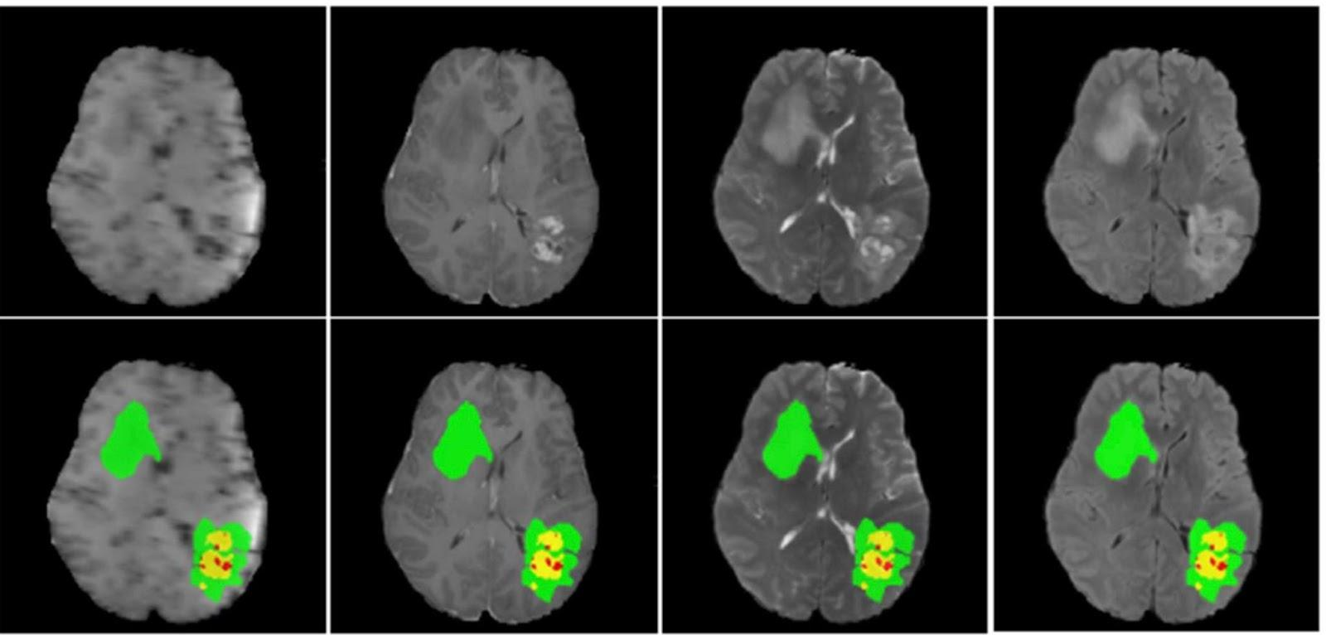
PROBLEM
6
How do we go beyond this binary prediction?
CLASSIF 2D
Class 1
Prob. 0.986: TUMOR DETECTED
?
Class 0
Prob. 0.014: NO TUMOR DETECTED
Notes:
I/ Pouvons nous identifier les images d’IRM avec tumeur ou sans tumeur pour le radiologue?
Ce que l’on veut : Avoir le moins d’image de tumeurs classifiée dans la catégorie non tumeur
Nous sommes partis sur un modèle CNN que nous avons crée from scratch. Nous avons fait entrer dans notre modèle des images avec tumeurs et non tumeurs puis nous en avons ressorties deux classes. Une classe avec une catégorie de tumeur et une sans tumeur.
Résultat des courses réussi:
La confusion Matrix que l’on vous présente là. C’est une matrix qui vous permet de voir de classer nos prédictions entre elles. Ce que nous allons chercher à minimiser dans notre classification c’est le nombre d’images avec une tumeur qui est classée dans la catégorie non tumeur. En médecine, c’est ce que l’on veut à tout prix éviter.
Sur 100 prédictions, 86 de nos prédictions sont justes.
Si on regarde de plus près notre confusion matrix, voit que l’on a 8,11% de faux positifs (Excellent score)
En prenant un échantillon de 100 images que l’on détecte que l’on a détecté comme saine, seuls 8 images avait des tumeurs en réalité.
La mission est accomplie.
Nous pouvons fournir aux radiologues des images avec des tumeurs et des images sans tumeur avec un haut niveau de confiance.
Nous avons voulu apporter plus. C’est bien de classifier mais pour apporter plus. Le must serait de pouvoir localiser la tumeur pour le radiologue.

Slide 8
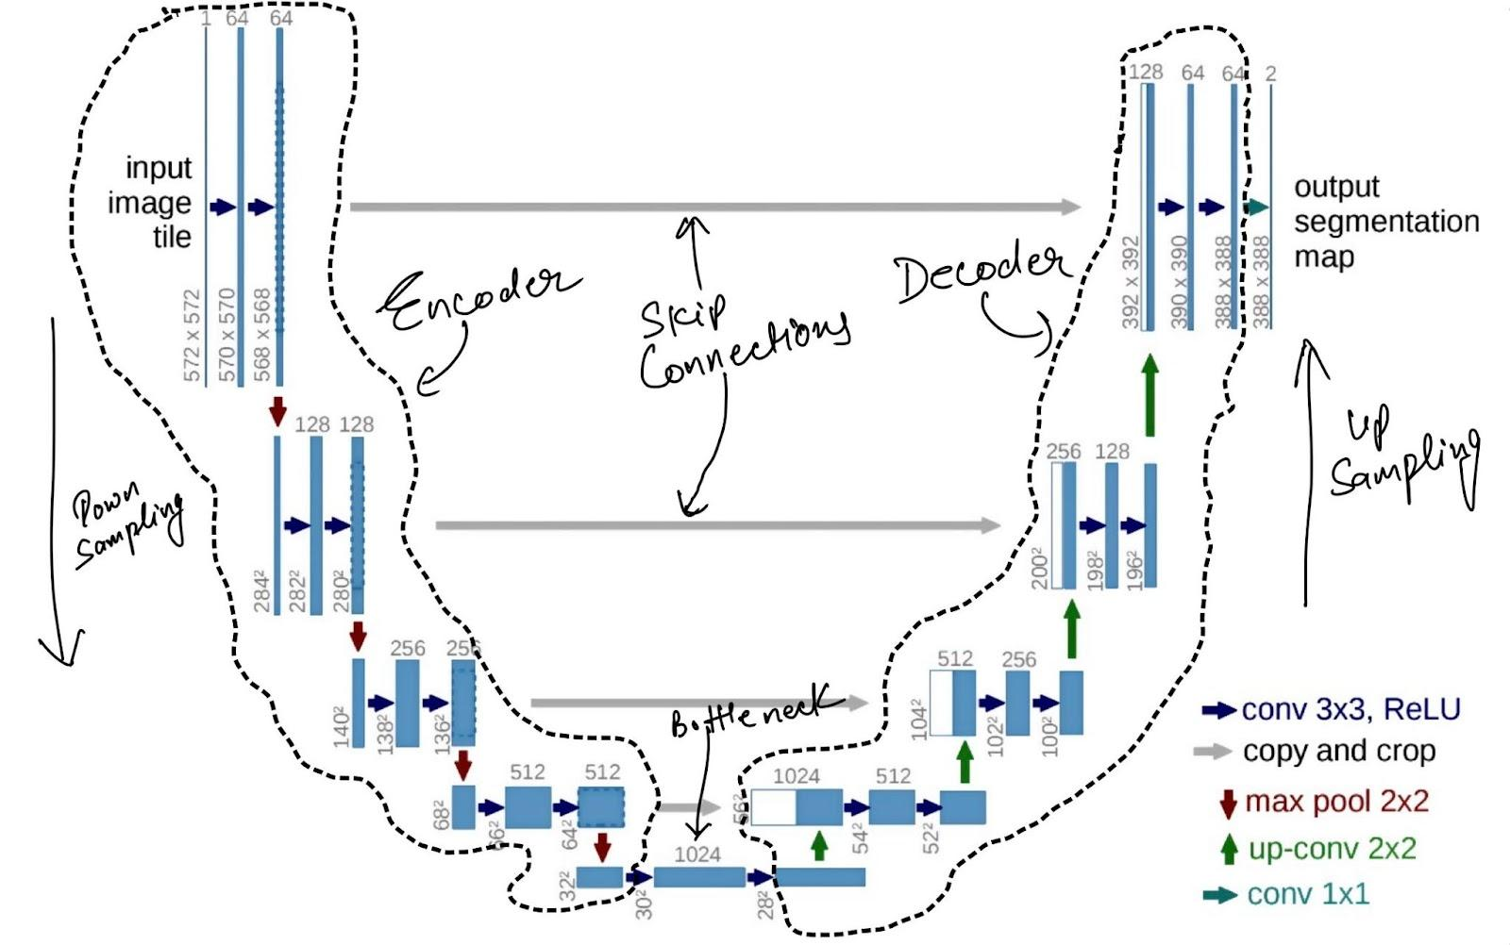
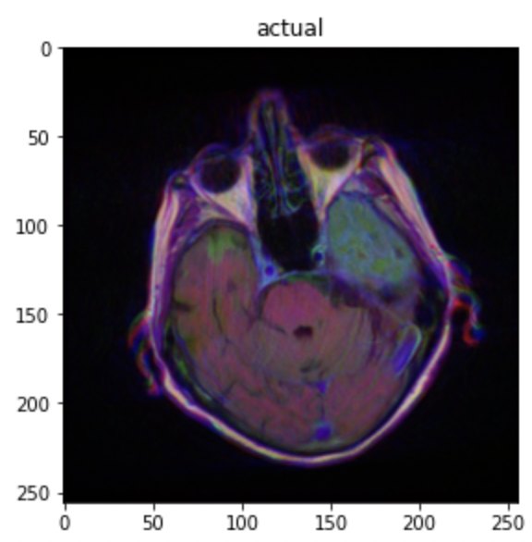
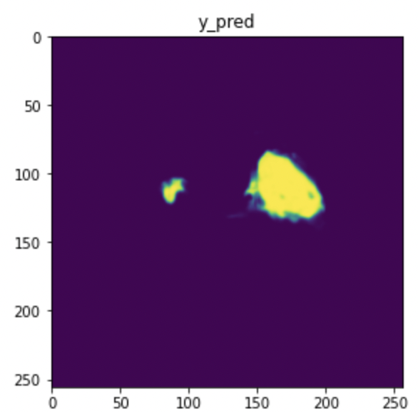

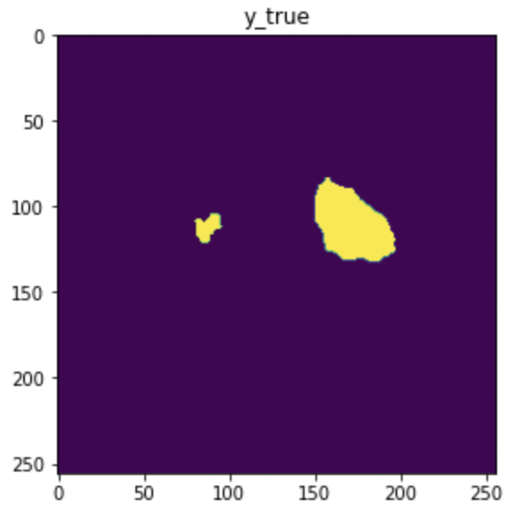
UNET 2D
7
Input:
Output:
Brain MRI
Prediction
Ground truth
Notes:
A la question de la localisation de la tumeur, nous avons choisi de partir sur un modèle de segmentation.
Nous avons choisi le Unet qui est un modèle qui a été fait pour l’image médicale. C’est un modèle qui peut travailler avec peu de data.
Dans le modèle en mode de Unet, on peut distinguer 2 phases. Le WHAT et le WHERE.
Le WHAT : des images IRM (masques et non masques) sont injectées dans le modèle, dans la première partie du U, le modèle va apprendre à reconnaître l’image en utilisant les convolutions d’image telle un CNN. En bas du U, le modèle aura une parfaite connaissance des images d’IRM.
Le WHERE : le modèle va constituer le masque qui va lui permettre de localiser exactement image par image où se situe la tumeur . Dans cette étape de locatisation, Le WHAT va venir nourrir le WHERE à l’aide de ce que l’on appelle des skip connections. Skip Connections veut dire que toute l’information emmagasiner par le modèle lorsqu’il apprend à reconnaître l’image va lui être donnée étape par étape pour aider à constituer le masque.
C’est ça la force du UNET.
On peut faire l’amalgame suivant le WHAT c’est ce que l’on appelle Encoder. Le WHERE c’est ce que l’on appelle le décodeur. L’encoder va venir ici compressé la data et le décodeur avec cette information compréssée va restituer l’image.
A faire Remarque de Gwenael : Rajouter Image IRM et Masque, une fois la prédiction faite
Rajouter Encoders (compresser la data)et Décoders(la restituer)
Redire que c’est basé sur des convolutions
Rapport convolutions

Slide 9
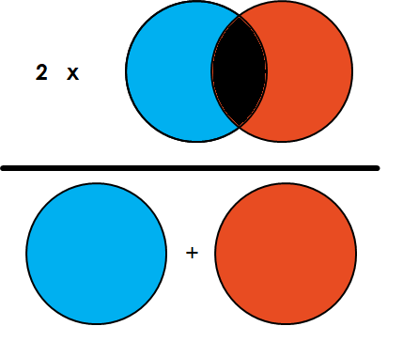
METRIC
8
How to measure the performance of our prediction ?
Score close to 0
Score close to 1
DICE SCORE
Notes:
Quelle serait la metrics ou les indicateurs qui nous permettrait de nous assurer que la localisation des masques est bien la bonne ?
Pour calculer la dice métrics on supperpose en face le masques de notre dataset réel et le masque que l’on a prédit.
((Pixels présent dans la zone d’intersection commune entre les deux masques) *2) / Nombre de Pixels total des deux zones de masques sur l’image
Le score du Dice est entre 1 et 0, le but est d’avoir un score proche de 1. Cela voudrait dire qu’il y a un match parfait entre le masque prédit et le masque du dataset.
A rajouter :
Une image qui se recoupe pas la dice est pourrit avec un 0,1
Une image qui se recoupe pas beaucoup avec une dice = 0.9
Pour que le modèle soit effectif avec une bonne dice, il faut que la zone d’intersection entre le masque Prédit et le masque réel soit quasi égale. Cela voudra dire que le modèle arrive a bien reconnaître la tumeurs

Slide 10
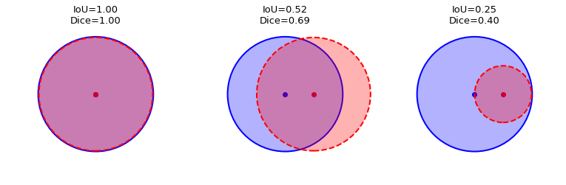
METRIC
9
How to measure the performance of our prediction ?
DICE vs. IoU
Notes:
Quelle serait la metrics ou les indicateurs qui nous permettrait de nous assurer que la localisation des masques est bien la bonne ?
Pour calculer la dice métrics on supperpose en face le masques de notre dataset réel et le masque que l’on a prédit.
((Pixels présent dans la zone d’intersection commune entre les deux masques) *2) / Nombre de Pixels total des deux zones de masques sur l’image
Le score du Dice est entre 1 et 0, le but est d’avoir un score proche de 1. Cela voudrait dire qu’il y a un match parfait entre le masque prédit et le masque du dataset.
A rajouter :
Une image qui se recoupe pas la dice est pourrit avec un 0,1
Une image qui se recoupe pas beaucoup avec une dice = 0.9
Pour que le modèle soit effectif avec une bonne dice, il faut que la zone d’intersection entre le masque Prédit et le masque réel soit quasi égale. Cela voudra dire que le modèle arrive a bien reconnaître la tumeurs

Slide 11
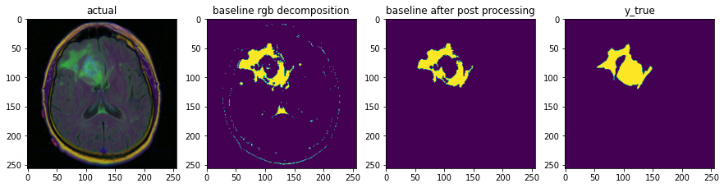
BASELINE
10
RGB decomposition
Noise reduction
BASELINE score: 55%
Notes:
Quelle serait la metrics ou les indicateurs qui nous permettrait de nous assurer que la localisation des masques est bien la bonne ?
Pour calculer la dice métrics on supperpose en face le masques de notre dataset réel et le masque que l’on a prédit.
((Pixels présent dans la zone d’intersection commune entre les deux masques) *2) / Nombre de Pixels total des deux zones de masques sur l’image
Le score du Dice est entre 1 et 0, le but est d’avoir un score proche de 1. Cela voudrait dire qu’il y a un match parfait entre le masque prédit et le masque du dataset.
A rajouter :
Une image qui se recoupe pas la dice est pourrit avec un 0,1
Une image qui se recoupe pas beaucoup avec une dice = 0.9
Pour que le modèle soit effectif avec une bonne dice, il faut que la zone d’intersection entre le masque Prédit et le masque réel soit quasi égale. Cela voudra dire que le modèle arrive a bien reconnaître la tumeurs

Slide 12
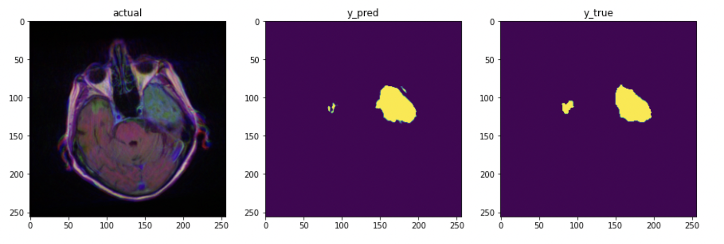
RESULT
11
MODEL PERFORMANCE
DICE
UNET score: 87% vs. BASELINE score: 55%
Actual brain slice
Predicted tumor
Ground Truth tumor
Notes:
Les masques prédits et les vrais masques matchent à 86,64% dans la majeur partie des cas.

Slide 13
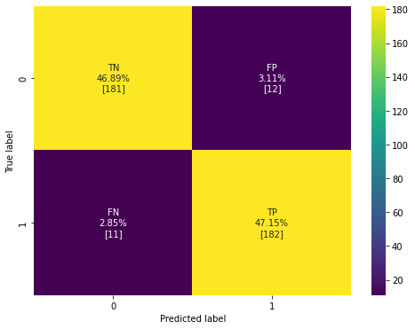
RESULT
12
MODEL PERFORMANCE
Recall
CLASSIF score: 82%
vs.
UNET score: 96%
Notes:
Les masques prédits et les vrais masques matchent à 86,64% dans la majeur partie des cas.

Slide 14
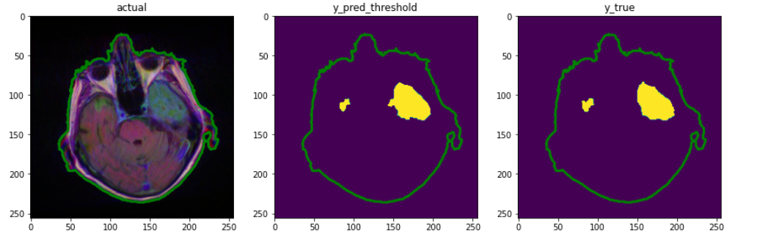
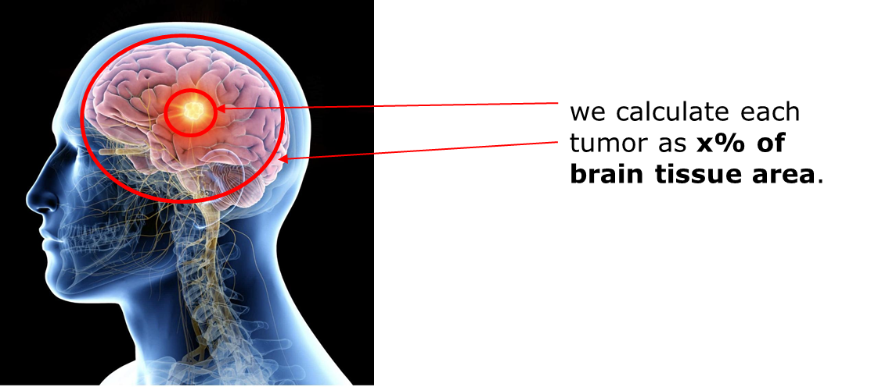
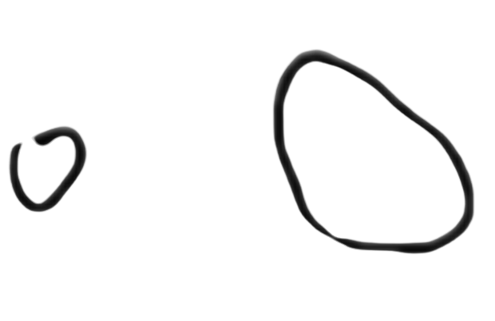
BONUS
13
Calulate the area of the predicted tumor.
Notes:
III/Bonus : Pouvons nous donner sur les images identifiées avec une tumeur le % de celle-ci par rapport à la surface de la section du tissu cérébrale de la personne?
Pour rendre le travail du radiologie encore plus facile, il s’agira de lui donner le % de la tumeur par rapport à la surface de la section du tissu cérébrale;

Slide 15

DEMO ON WEB

Slide 16

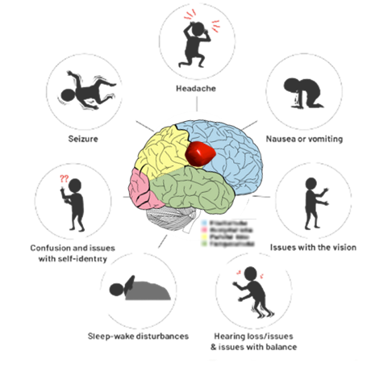
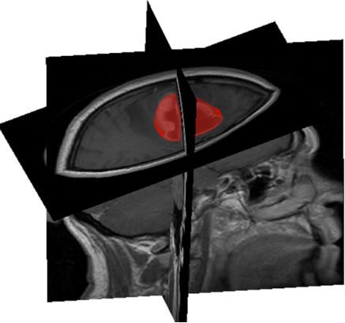
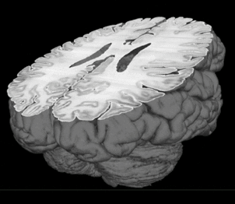
Going further…
14
The future of
Predict brain tumor in 3D volume.
3D brain MRI
Predicted 3D tumor
Brain area affected and symptoms
Notes:
Changer de dimension,
La vrai data est en 3D
Matcher des zones du cerveau (localiser)
Symptomes elle peut donner
Limites de la modèle et du dataset : tumeurs sont relativement grosses -
Limites des metrics : détection doit être précise sinon

Slide 17
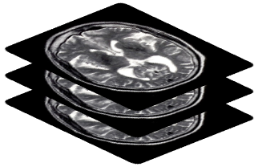
Our Guide Line
15
“ Ils ne savaient pas que c’était impossible alors ils l’ont fait”
Mark Twain
Notes:
Question à dire à l’oral
I/ Classification : Pouvons nous identifier les images d’IRM avec tumeur ou sans tumeur pour le radiologue? Questions à dire à l’oral
II/Segmentation : Pouvons nous donner sur les images identifiées avec une tumeur la localisation exacte de celle-ci?
III/Bonus : Pouvons nous donner sur les images identifiées avec une tumeur le % de celle-ci par rapport à la surface de la section du tissu cérébrale de la personne?

Slide 18
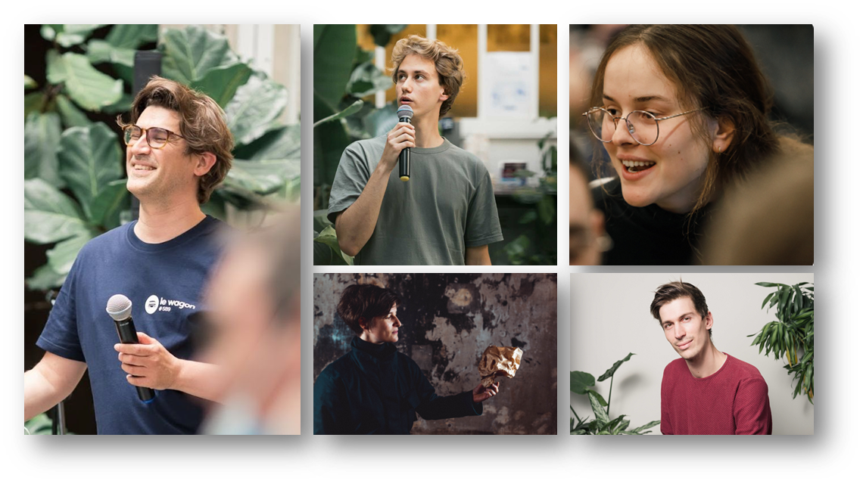

Thank you!

